Slide 1










CHỦ ĐỀ 8:
MỘT SỐ TRUYỀN THỐNG TỐT ĐẸP
CỦA GIA ĐÌNH, DÒNG HỌ Ở HẢI PHÒNG

Slide 2


KHỞI ĐỘNG
??
ĐOÁN
Ô
CHỮ
！
！
！

Slide 3
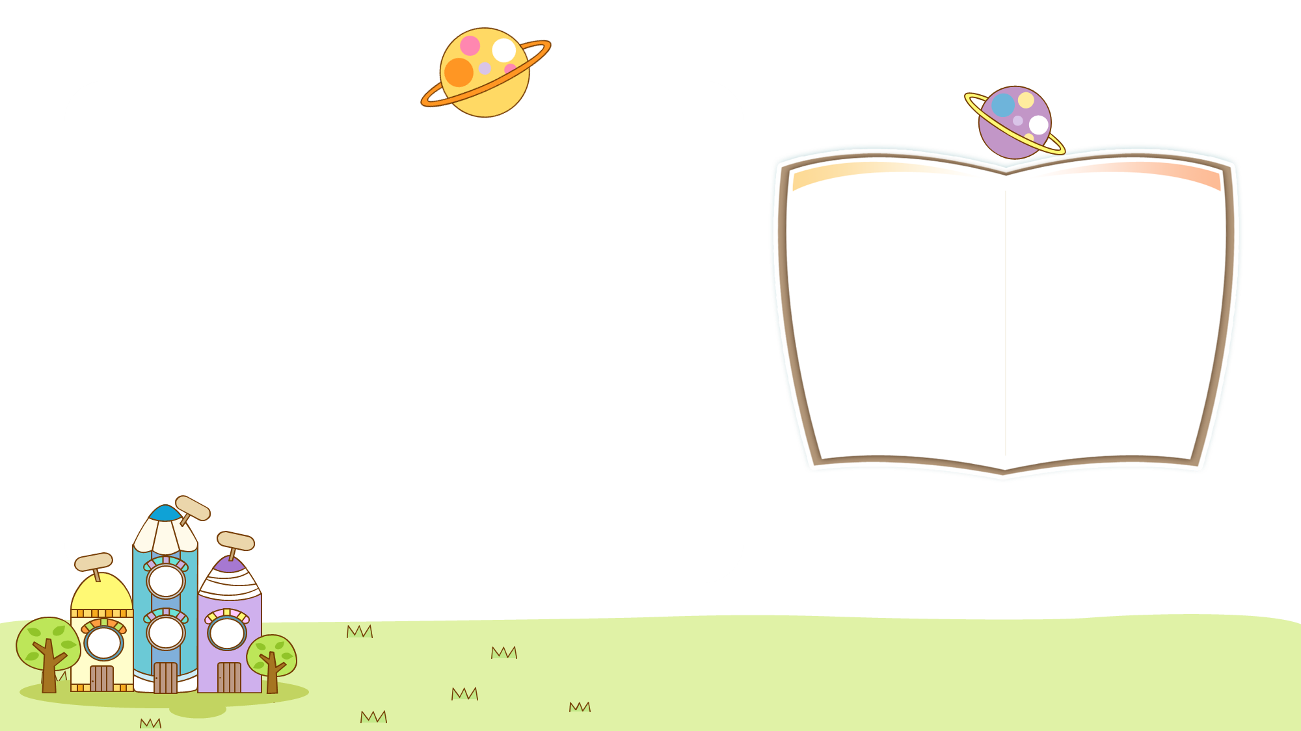

Câu hỏi 1
Đáp án
TRUYỀN THỐNG
Ô chữ gồm 11 chữ cái có nội dung nói về những giá trị tinh thần được hình thành trong lịch sử và truyền từ đời này sang đời khác
Xem đáp án
Notes:
Ms Huyền Phạm - 0936.082.789 – YOUTUBE: MsPham. Facebook: Dạy và học cùng công nghệ.

Slide 4
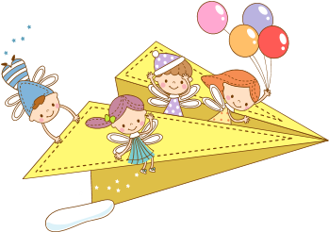
Câu hỏi 2
Đáp án
GIA ĐÌNH
Ô chữ gồm 7 chữ cái có nội dung nói về đơn vị xã hội gồm cha mẹ, con cái đôi khi có cả ông bà
Xem đáp án
Notes:
Ms Huyền Phạm - 0936.082.789 – YOUTUBE: MsPham. Facebook: Dạy và học cùng công nghệ.

Slide 5
Câu hỏi 3
Đáp án
DÒNG HỌ
Ô chữ gồm 6 chữ cái có nội dung:
Chỉ toàn thể nói chung những người cùng huyết thống làm thành các thế hệ nối tiếp.
Xem đáp án
Notes:
Ms Huyền Phạm - 0936.082.789 – YOUTUBE: MsPham. Facebook: Dạy và học cùng công nghệ.

Slide 6
Câu hỏi 4
10 Chữ cái - việc làm lâu dài nuôi sống mình
Đáp án
NGHỀ NGHIỆP
Xem đáp án
Notes:
Ms Huyền Phạm - 0936.082.789 – YOUTUBE: MsPham. Facebook: Dạy và học cùng công nghệ.

Slide 7
Câu hỏi 5
Một từ có 7 chữ cái có nghĩa là : ham học, chăm học
Đáp án
HIẾU HỌC
Xem đáp án
Notes:
Ms Huyền Phạm - 0936.082.789 – YOUTUBE: MsPham. Facebook: Dạy và học cùng công nghệ.

Slide 8
MỘT SỐ TRUYỀN THỐNG TỐT ĐẸP
CỦA GIA ĐÌNH, DÒNG HỌ Ở HẢI PHÒNG
1
3
Hướng dẫn tìm hiểu truyền thống tốt đẹp của gia đình dòng học tại Hải Phòng
Giữ gìn và phát huy truyền thống tốt đẹp của GĐDH HP
2
4
Báo cáo sản phẩm tìm hiểu truyền thống tốt đẹp của GĐDH HP
Luyện tập, vận dụng

Slide 9
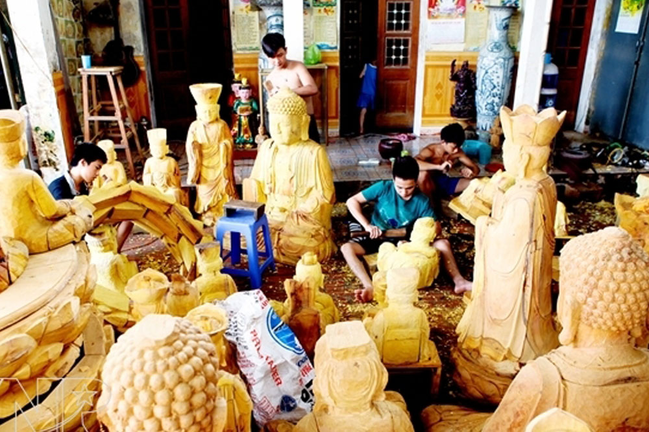
TRUYỀN THỐNG TỐT ĐẸP
CỦA GIA ĐÌNH, DÒNG HỌ Ở HẢI PHÒNG
1
Nghề tạc tượng ở Bảo Hà- Vĩnh Bảo đã duy trì hơn 500 năm

Slide 10
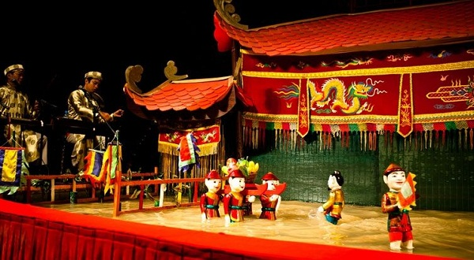
TRUYỀN THỐNG TỐT ĐẸP
CỦA GIA ĐÌNH, DÒNG HỌ Ở HẢI PHÒNG
1
Mua rối nước tại làng Bảo Hà- Vĩnh Bảo

Slide 11
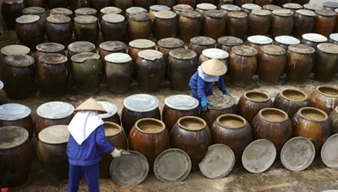
TRUYỀN THỐNG TỐT ĐẸP
CỦA GIA ĐÌNH, DÒNG HỌ Ở HẢI PHÒNG
1
Nghề làm mắm ở Cát Hải chủ yếu truyền theo gia đình

Slide 12
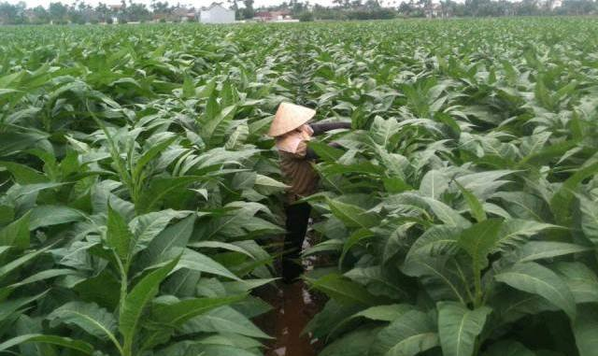
TRUYỀN THỐNG TỐT ĐẸP
CỦA GIA ĐÌNH, DÒNG HỌ Ở HẢI PHÒNG
1
Nghề làm mắm ở Cát Hải chủ yếu truyền theo gia đình

Slide 13
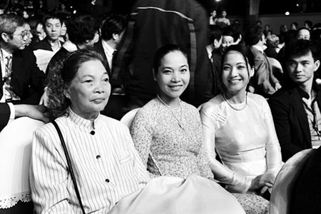
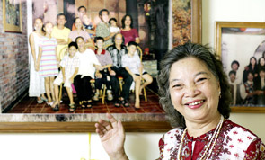
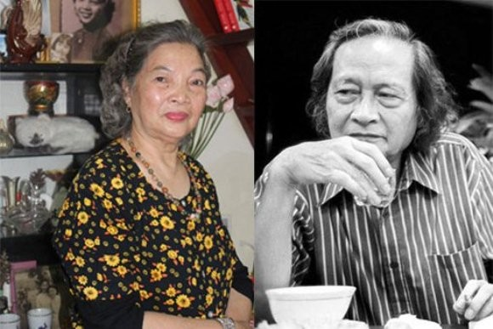
TRUYỀN THỐNG TỐT ĐẸP
CỦA GIA ĐÌNH, DÒNG HỌ Ở HẢI PHÒNG
1
Nghệ sĩ ưu tú Lê Mai là người con của đất Cảng Hải Phòng. Bà là con của nhà thơ Lê Đại Thanh. cả gia đình bà đều hoạt động trong lĩnh vực sân khấu nghệ thuật

Slide 14
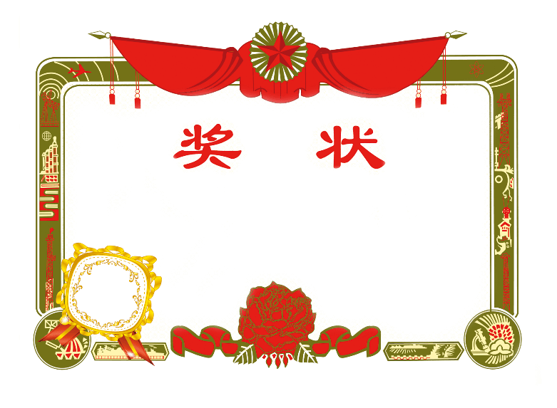

2
Tập làm phóng viên nhỏ
Tìm hiểu và giới thiệu với cả lớp về truyền thống tốt đẹp của gia đình, dòng họ mình hoặc một gia đình, dòng họ khác ở địa phương em. Sản phẩm sẽ được báo cáo vào tiết học sau.
Gợi ý:
- Lấy tin ( bằng cách phỏng vấn người trong gia đình, dòng họ đó)
- Lấy ảnh, tư liệu…
- Biên tập thành bài viết hoặc video.

Slide 15
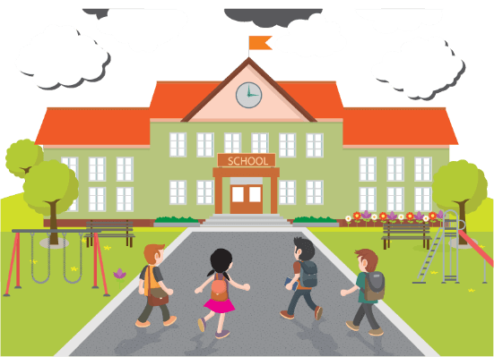

GIỚI THIỆU TRUYỀN THỐNG TỐT ĐẸP CỦA GIA ĐÌNH DÒNG HỌ TẠI HẢI PHÒNG

Slide 16


THUYỀN THỐNG TỐT ĐẸP DÒNG HỌC TRẦN

Slide 17
2
KẾT LUẬN
Nhiều gia đình, dòng họ ở Hải Phòng có truyền thống tốt đẹp về học tập, về lao động, nghề nghiệp và về đạo đức,….

Slide 18
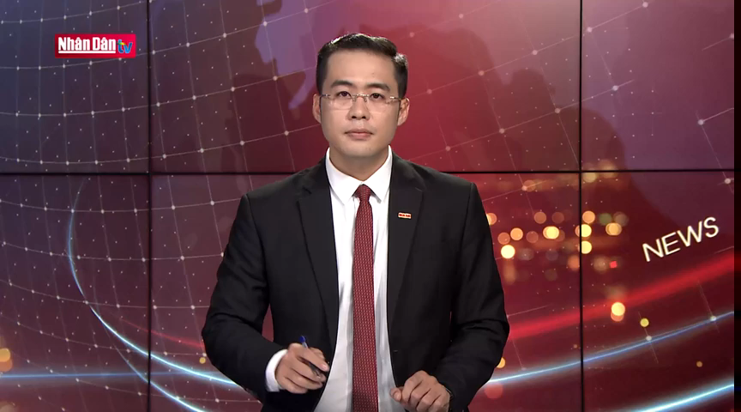
LỄ BIỂU DƯƠNG HỌC SINH SINH VIÊN TIÊU BIỂU Ở HẢI PHÒNG.

Slide 19
3
LUYỆN TẬP

Slide 20



3
Thảo luận cặp đôi- 2’
Theo em, học sinh Hải Phòng cần có những việc làm cụ thể nào để góp phần gìn giữ, kế thừa và phát huy truyền thống gia đình, dòng họ ?

Slide 21


Giữ nghề truyền thống là một nét đẹp của một số gia đình, dòng họ ở Hải Phòng.
Học sinh Hải Phòng biết giữ gìn và phát huy truyền thống tốt đẹp của gia đình, dòng họ là một biểu hiện của tình yêu thành phố quê hương
Chỉ các gia đình, dòng họ nổi tiếng ở Hải Phòng mới có truyền thống tốt đẹp.
Em hãy bày tỏ quan điểm của mình về các ý kiến dưới đây
Hãy vẽ mặt buồn vào ý emcho là chưa đúng
Hãy vẽ mặt cười vào ý em cho là đúng

Slide 22

XỬ LÝ TÌNH HUỐNG
An là một học sinh nông thôn. Bao đời nay, trong dòng họ của An chưa có ai đỗ đạt cao và làm chức vụ gì quan trọng. Khi bạn bè hỏi An về truyền thống gia đình, dòng họ, An nghĩ đến quê nghèo cùng dòng họ của mình nên cảm thấy rất mặc cảm và khó xử.
Em có đồng ý với cách nghĩ của An không?
Vì sao?

Slide 23
4
VẬN DỤNG

Slide 24
THỰC HIỆN MỘT TRONG CÁC NHIỆM VỤ SAU
1
2
3
Tìm hiểu và kể về một tấm gương người Hải Phòng đã và đang giữ gìn, phát huy truyền thống tốt đẹp của gia đình, dòng họ. Em học được điều gì từ tấm gương ấy?
Mỗi tổ sưu tầm một bộ tranh ảnh liên quan đến chủ đề truyền thống tốt đẹp của gia đình, dòng họ ở Hải Phòng và làm thành báo tường, treo ở vị trí của tổ mình ở lớp.
Em hãy lập kế hoạch cá nhân để thực hiện việc gìn giữ, kế thừa và phát huy những truyền thống của gia đình, dòng họ mình.

Slide 25
TẠM
BIỆT
！

